Slide 1
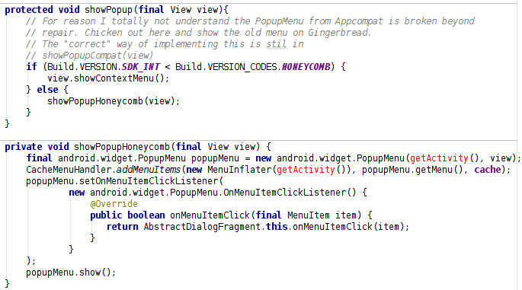
Métodos da classe AbstractDialogFragment
Classe alvo
Repositório de
parâmetro
Gerenciador
da execução
Implementação 1
da variabilidade
Implementação 2 da
variabilidade

